Slide 1
Centrum pro regionální rozvoj České republiky Představení konzultačního servisu
Ing. Renáta Marková
ředitelka Územního odboru IROP pro Kraj Vysočina
Dělnický dům Jihlava, Žižkova 1696/15, Jihlava
1. 10. 2020
1. 10. 2020

Slide 2
Centrum pro regionální rozvoj České republiky
Kdo jsme
Státní příspěvková organizace (zákon č. 248/2000 sb.)
podřízená Ministerstvu pro místní rozvoj (statut Centra)
SLUŽEBNÍ ÚŘAD ( zákon č. 248/2000 Sb. a č. 234/2014 Sb.)
Jsme nositeli ČSN EN ISO 9001 : 2015
24 let - historická zkušenost s administrací a kontrolou projektů
Centrum od počátku své historie administrovalo programy za více než 200 mld. Kč (7,35 mld. EUR) ve více než 25 tisících projektech;
Centrum administruje v tomto programovém období 2014 – 2020 více než 1/5 (cca 21%) finanční alokace všech programů EU v ČR (140 MLD. Kč)
Dělnický dům Jihlava, 1. 10. 2020

Slide 3
Centrum pro regionální rozvoj České republiky
zprostředkující subjekt Integrovaného regionálního operačního programu
Jsme konzultační místo pro vaše dotazy při přípravě projektů
Pořádáme semináře jak pro žadatele, tak pro příjemce
Po podání projektu hodnotíme a připravujeme pro ŘO IROP doporučení / nedoporučení k financování
Po vydání právního aktu s vámi řešíme veškeré změny v projektu
Administrujeme žádosti o platbu
Kontrolujeme veřejné zakázky
Provádíme kontrolu projektů v udržitelnosti
Snažíme se být nápomocni a stále hledáme cesty, jak co nejlépe pomoci žadatelům a příjemcům
Jsme součástí komunikace o možnostech zjednodušení v implementaci IROP, aktivně předkládáme ŘO IROP návrhy
Podílíme se na nastavení nového IROP2

Slide 4
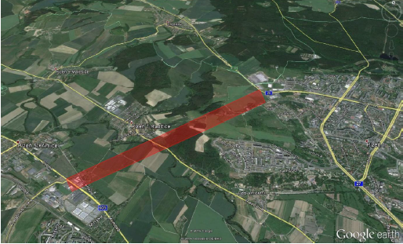
Centrum pro regionální rozvoj České republiky
zajímavá data o administrovaných projektech
Největší projekt IROP
největší projekt v realizaci v IROP je projekt MĚSTSKÝ OKRUH ÚSEK KŘIMICKÁ – KARLOVARSKÁ.
Žadatel:
Správa a údržba silnic Plzeňského kraje, příspěvková organizace
Příspěvek EU:
1 454 862 308,28 Kč
Výzva:
70. výzva - VYBRANÉ ÚSEKY SILNIC II. A III. TŘÍDY - II.
Šikmý (letecký 3D) pohled na řešené území od jihu (zdroj: Google Earth, Studie proveditelnosti)

Slide 5
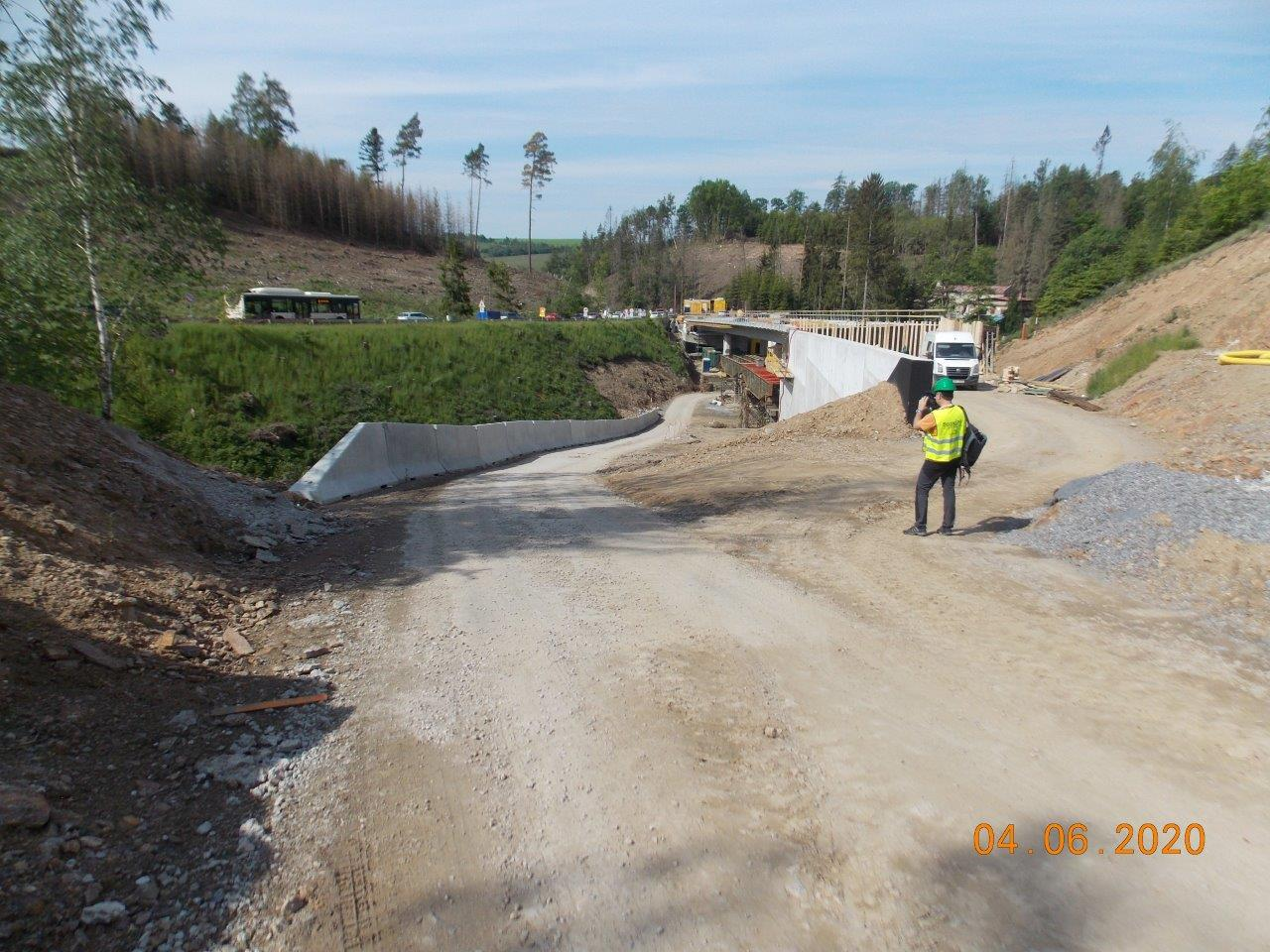
Centrum pro regionální rozvoj České republiky
zajímavá data o administrovaných projektech
Největší projekt IROP v Kraji Vysočina
největší projekt v realizaci v IROP v Kraji Vysočina je projekt II/353 Velký Beranov - obchvat.
Příjemce:
Kraj Vysočina
Příspěvek EU:
505 112 938,43 Kč
Výzva:
70. výzva - VYBRANÉ ÚSEKY SILNIC II. A III. TŘÍDY - II.
Pohled na budovaný most směr Jihlava (zdroj: žádost o platbu)

Slide 6
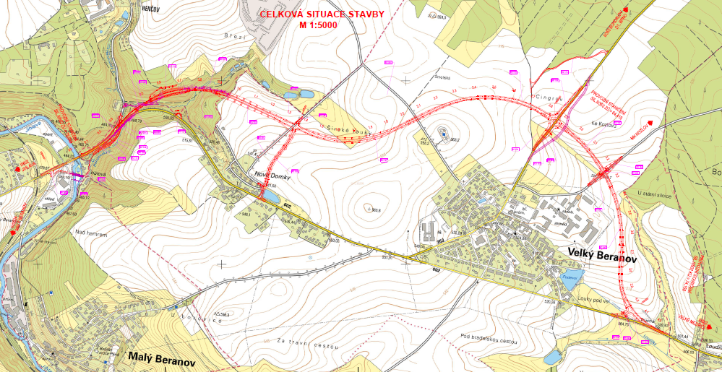
Centrum pro regionální rozvoj České republiky
II/353 Velký Beranov - obchvat
Celková situace stavby dle PDPS (zdroj: žádost o podporu)

Slide 7
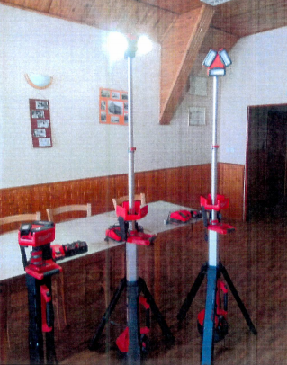
Centrum pro regionální rozvoj České republiky
zajímavá data o administrovaných projektech
Nejmenší projekt IROP
nejmenší projekt IROP je projekt
OSVĚTLOVACÍ SOUPRAVA PRO JSDH OBRNICE.
Příjemce:
Obec Obrnice
Příspěvek EU:
55 860,00 Kč
Výzva:
69. výzva IROP - INTEGROVANÝ ZÁCHRANNÝ SYSTÉM - INTEGROVANÉ PROJEKTY CLLD - SC 4.1
Osvětlovací souprava (zdroj: Obec Obrnice)
Notes:
Obrnice – mají 3 projekty v IROP, Ústecký kraj (všechny integrované)

Slide 8
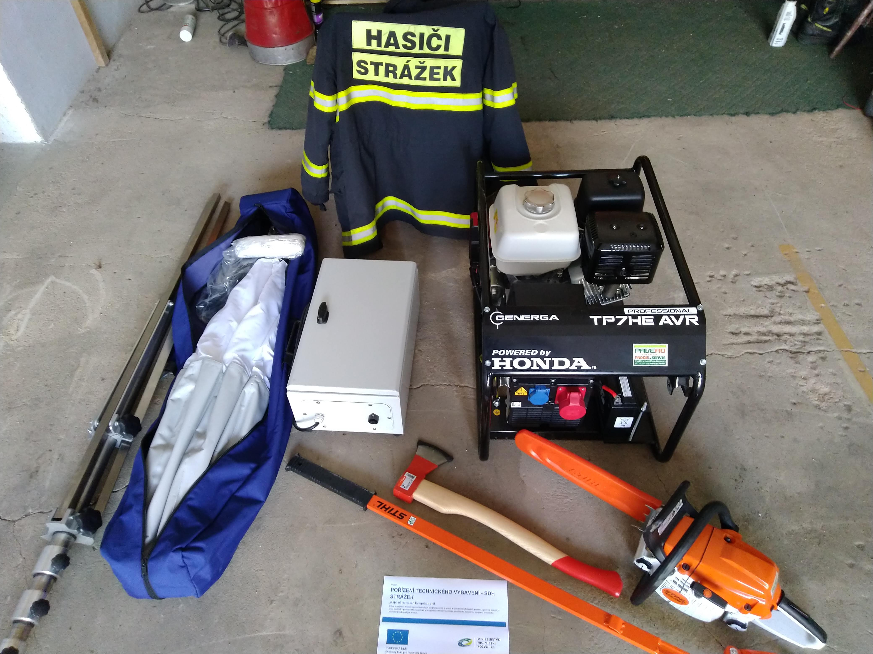
Centrum pro regionální rozvoj České republiky
zajímavá data o administrovaných projektech
Nejmenší projekt IROP v Kraji Vysočina
nejmenší projekt IROP v Kraji Vysočina je projekt Pořízení technického vybavení - SDH Strážek
elektrocentrála, motorová pila, lopatka s obracákem, sekera, osvětlovací balón vč. teleskopického stativu, kotvící sada
Příjemce:
Městys Strážek
Příspěvek EU:
167 706,35 Kč
Výzva:
69. výzva IROP - INTEGROVANÝ ZÁCHRANNÝ SYSTÉM - INTEGROVANÉ PROJEKTY CLLD - SC 4.1
Pořízené vybavení (zdroj: Městys Strážek)
Notes:
Obrnice – mají 3 projekty v IROP, Ústecký kraj (všechny integrované)

Slide 9
Stav administrace IROP k 6. 8. 2020 na Centru
IROP | Hotovo | Zbývá do alokace 123 mld. Kč
Schválené projekty | 114,8 mld. Kč* | 8,2 mld. Kč*
Vyhodnocené projekty | 12 781 ks | 2 371 ks
Schválené Žádosti o platbu | 9 087 ks (56,8 mld. Kč*) | 6 439 ks (66,2 mld. Kč*)
Zkontrolované veřejné zakázky | 12 740 ks | 7 975 ks
* Podíl EU

Slide 10
Územní odbory IROP

Slide 11
Konzultační servis Centra
Konzultační místa jsou žadatelům a příjemcům k dispozici na každém územním pracovišti.
Na všech územních pracovištích jsou konzultovány oblasti, o které je mezi žadateli největší zájem (např. vzdělávání, bezpečnost dopravy a cyklostezky).
Některé z oblastí jsou konzultovány pouze na vybraných pracovištích z důvodu jejich specializace (např. zdravotnictví, silnice, nízkoemisní vozidla).

Slide 12
Konzultační servis IROP - specializace pracovišť
Silnice II. a III. třídy ÚO IROP pro Královéhradecký kraj
Zdravotnictví ÚO IROP pro Liberecký kraj
Kulturní památky a muzea ÚO IROP pro Královéhradecký kraj
Odbor centrální administrace programů
Knihovny ÚO IROP pro Moravskoslezský kraj
Územní rozvoj ÚO IROP pro Jihočeský kraj
Doprava ÚO IROP pro Královéhradecký kraj
Sociální podnikání ÚO IROP pro Jihomoravský kraj
Sociální bydlení ÚO IROP pro Plzeňský kraj
IZS Odbor centrální administrace programů
Technická pomoc MAS Odbor centrální administrace programů

Slide 13
Plánovaná prevence v oblasti VZ
Obnovení kontrol zadávacích dokumentací – před zahájením zadávacího řízení.
Pořádání seminářů s tématem veřejných zakázek pro
vybrané oblasti podpory (silnice, kybernetická bezpečnost,
nákup přístrojového vybavení pro zdravotnické subjekty
apod.).
Pořádání workshopů, kulatých stolů, panelových diskuzí se zapojením externích subjektů spolupracujících s Centrem v oblasti zadávání veřejných
zakázek (zástupci ŘO IROP, gestora zákona o zadávání
veřejných zakázek, advokátních kanceláří).
Nosnými tématy budou kromě nejčastějších chyb zadavatelů v zadávacích / výběrových řízeních ukázky dobré praxe,
příp. nové trendy v zadávání veřejných zakázek.

Slide 14
Konzultační servis Centra pro IROP 2
Pro nové programovací období bude vytvořena nová SW aplikace
pro zadávání a zodpovídání dotazů žadatelů a příjemců.
Aplikace bude umístěna na webových stránkách Centra a bude
preferovaným způsobem komunikace žadatele s Centrem.
Zadávání dotazů
prostřednictvím webu s prvotním
Členění dotazů
obecné (metodické), dotazy ke
Zveřejnění nejčastějších dotazů a odpovědí
Zajištění jednotnosti odpovědí
zadaných na webových stránkách
rozdělením (vyplnění SC, aktivity, výzvy
nebo obecného tématu)
specifickým cílům, aktivitám a výzvám
prostřednictvím FAQ
v případě opakujících se dotazů
Notes:
Kromě osobní, e-mailové či telefonické komunikace bude hlavním komunikačním kanálem SW aplikace.

Slide 15
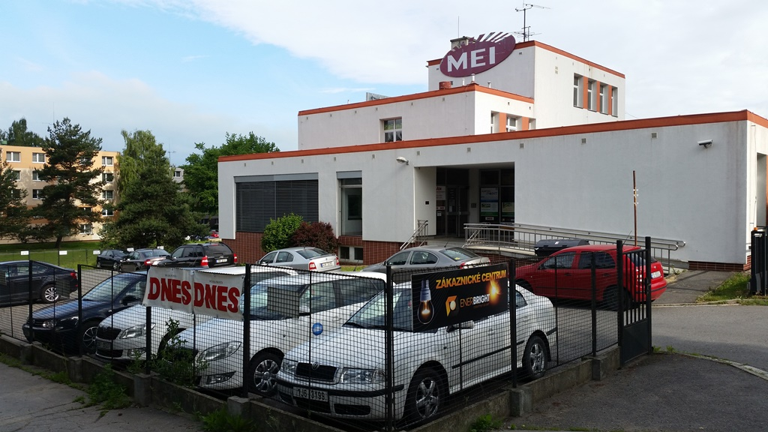
Územní odbor IROP pro Kraj Vysočina
Adresa:
Brněnská 2806/71, 586 01 Jihlava
Kontakt na ředitelku odboru:
Ing. Renáta Marková, tel.: 736 473 815, email: renata.markova@crr.cz

Slide 16
Územní odbor IROP pro Kraj Vysočina
Územní odbor IROP pro Kraj Vysočina
Oddělení hodnocení a kontroly
Oddělení realizace
Ing. Jana Zikánová
vedoucí oddělení
tel.: 565 775 122 / 739 580 962
email: jana.zikanova@crr.cz
Ing. Radka Partlová
vedoucí oddělení
tel.: 565 775 142 / 739 580 911
email: radka.partlova@crr.cz

Slide 17
Územní odbor IROP pro Kraj Vysočina
SPECIALIZACE PRACOVIŠTĚ
školství (mateřské školy, základní školy, střední školy, vyšší odborné školy, neformální a zájmové vzdělávání)
muzea
Ostatní aktivity PRACOVIŠTĚ
silnice
chodníky, cyklostezky
IZS
sociální služby
snižování energetické náročnosti budov

Slide 18
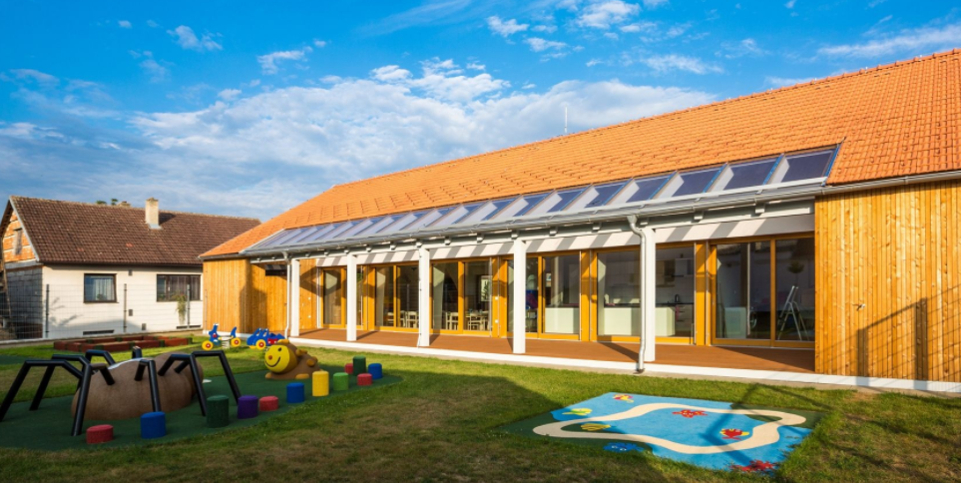
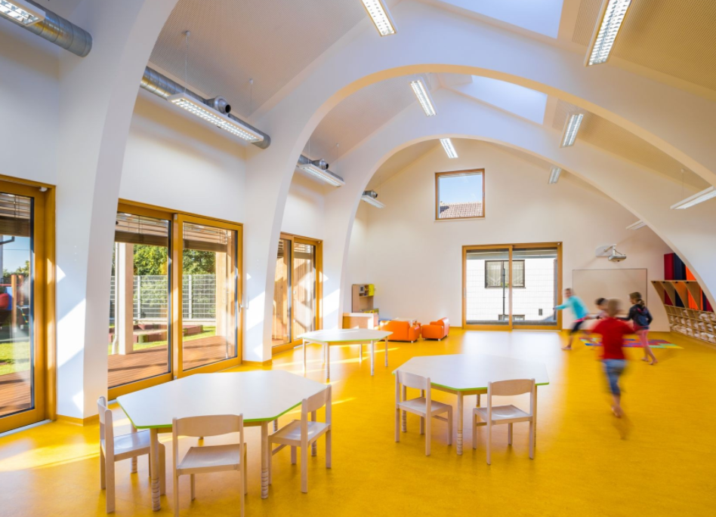
Školství (specializace odboru)
Mateřská škola Sedlejov – vybudování zcela nové MŠ v obci Sedlejov s kapacitou 25 dětí.
Příjemce:
Obec Sedlejov
Příspěvek EU:
14 507 123,40 Kč
Výzva:
15. výzva IROP - INFRASTRUKTURA PRO PŘEDŠKOLNÍ VZDĚLÁVÁNÍ PRO SOCIÁLNĚ VYLOUČENÉ LOKALITY - SC 2.4
Projekt získal v roce 2019 Českou cenu za architekturu, a to za práci s denním světlem.
Notes:
Celkem 16 ks panelů.

Slide 19
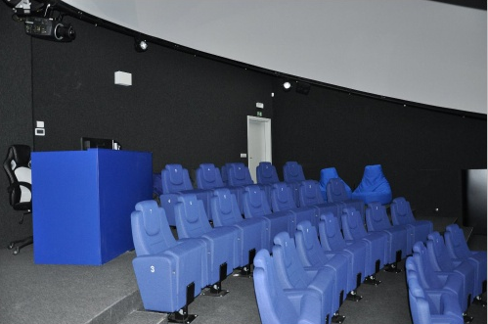
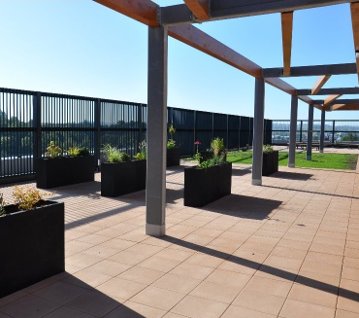
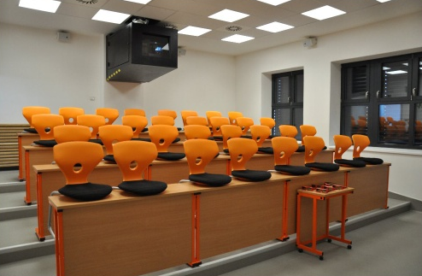
Školství (specializace odboru)
Základní škola Nuselská - přírodovědné centrum – nástavba 2 multifun. učeben s 2D/3D projekcí a sférickým plátnem, rekonstrukce učebny fyziky, laboratoře chemie, přípravny chemie a fyziky, rekonstrukce učebny jazyků a IT vč. kabinetu IT. Pro celou školu pak výtah, konektivita, na střeše záhony, skleník, nádrže na dešťovou vodu, prostory pro stromy, observatoř pro sledování oblohy a pořízení vybavení do částí ZŠ.
Příjemce:
Město Havlíčkův Brod
Příspěvek EU:
55 438 858,17 Kč
Výzva:
47. Výzva IROP - INFRASTRUKTURA ZÁKLADNÍCH ŠKOL (SVL) - SC 2.4
Zdroj: https://zsnuselska.cz/w/prirodovedne-centrum-a-planetarium/
Notes:
Celkem 16 ks panelů.

Slide 20
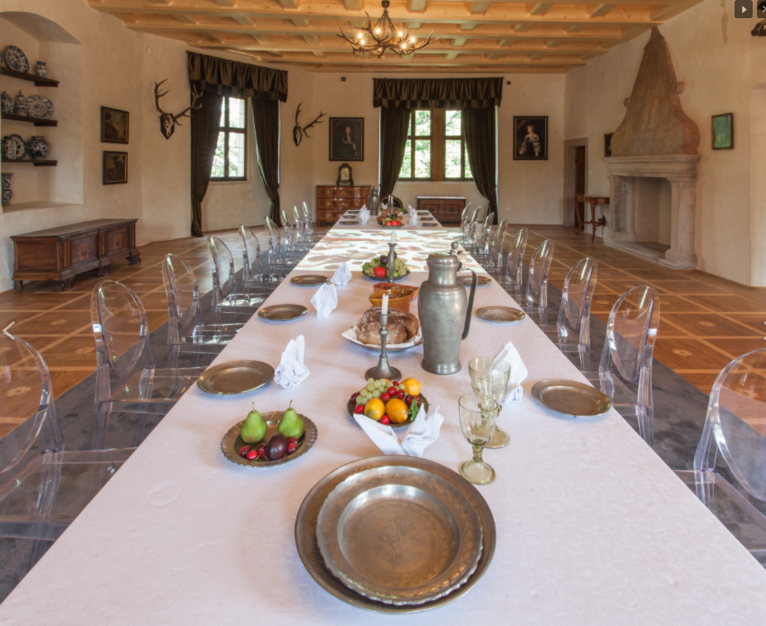
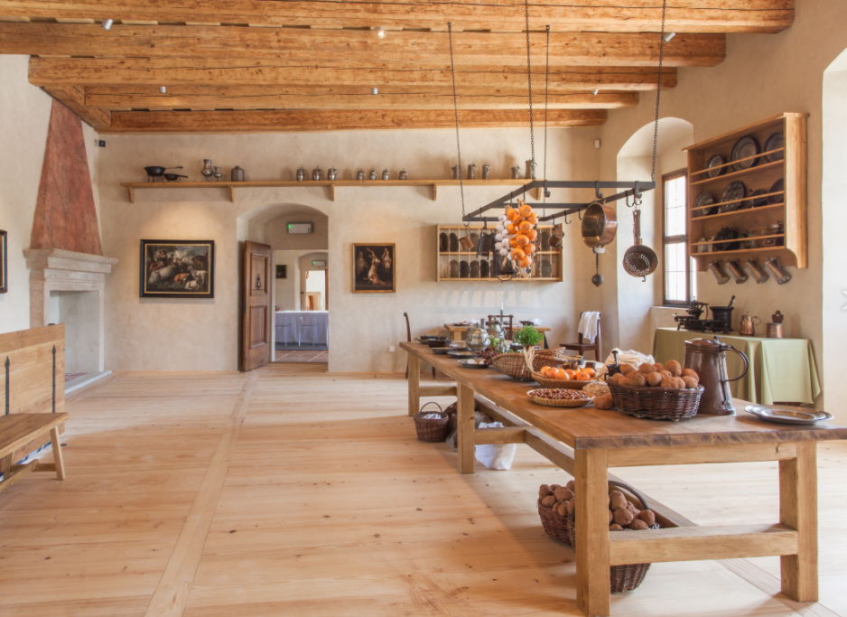
Muzea (specializace odboru)
Hrad Roštejn - zpřístupnění nových expozic – zefektivnění prezentace sbírkových předmětů, a to tvorbou nových expozic a zvýšení ochrany kulturního dědictví. Prohlídkové trasy: trasa A = historie hradu Roštejn jako loveckého hrádku; trasa B = interaktivní formou řešené téma les a lovectví; rekonstrukce věže, úprava hradního nádvoří.
Příjemce:
Kraj Vysočina
Příspěvek EU:
58 191 741,54 Kč
Výzva:
21. Výzva IROP - MUZEA - SC 3.1
Zdroj: webové stránky Hradu Roštejn
Notes:
Celkem 16 ks panelů.

Slide 21
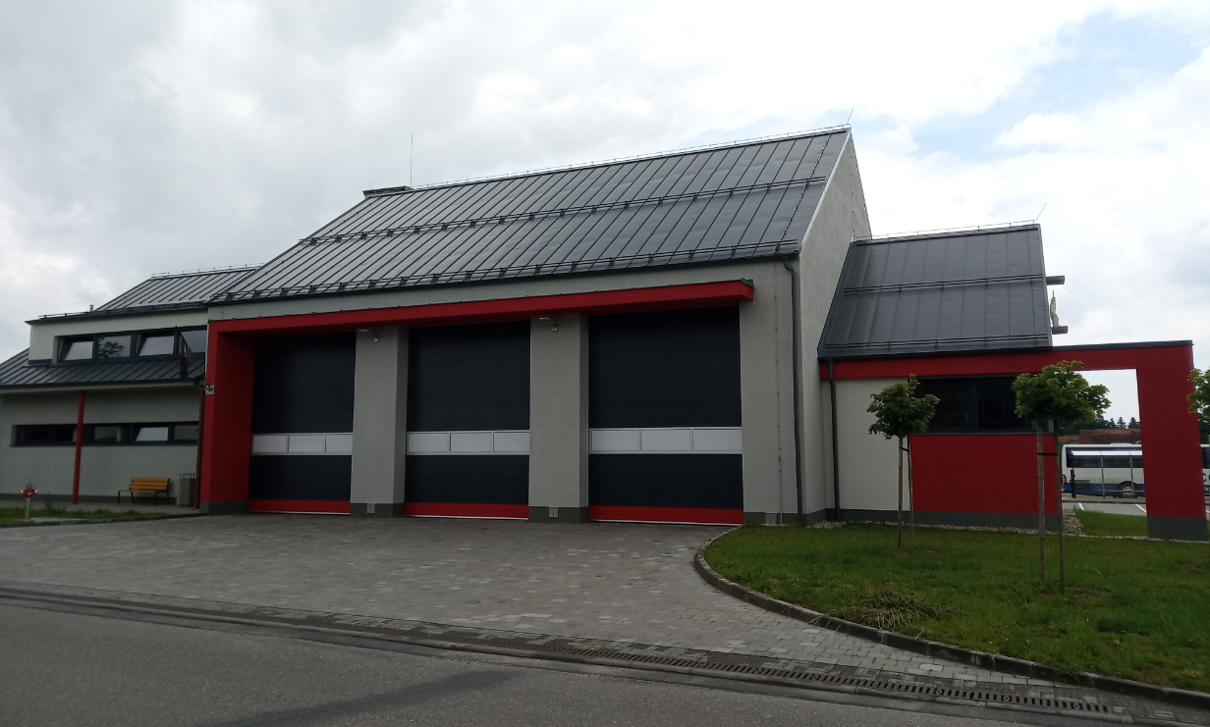
IZS (obecné zaměření)
Hasičská zbrojnice Jaroměřice n. Rokytnou – novostavba hasičské zbrojnice s cílem zvýšení odolnosti hasičské zbrojnice vůči účinkům mimořádných událostí způsobených změnou klimatu a zajištění vhodného zázemí pro výkon jednotky (náhrada za původní nevyhovující objekt, který lokalitou ani svými vlastnostmi neodpovídá potřebám).
Příjemce:
Město Jaroměřice n. Rokytnou
Příspěvek EU:
13 437 408,50 Kč
Výzva:
36. Výzva IROP - STANICE IZS - SC 1.3
Zdroj: fotodokumentace z projektu
Notes:
Celkem 16 ks panelů.

Slide 22
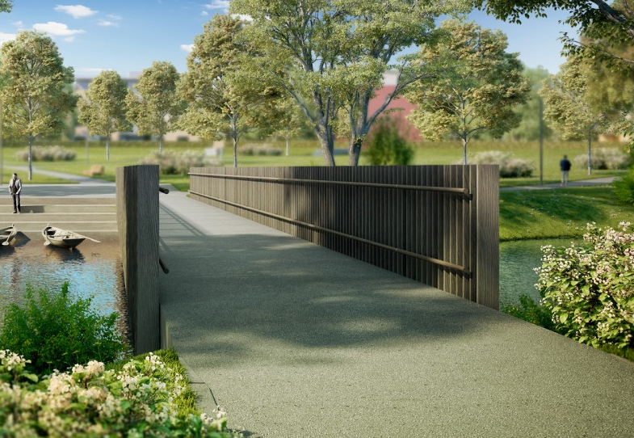
Cyklodoprava (obecné zaměření)
Cyklodoprava ve Žďáru nad Sázavou – projekt zahrnuje celkem 4 úseky, kterými dojde v různých částech města a jeho okolí k napojení na stávající úseky cyklostezek (např. napojení Stržanova na stávající cyklostezku u Pilské nádrže, a to včetně nového podjezdu pod frekventovanou silnici I/37) a jeho součástí je také vyznačení 2 piktogramových koridorů pro zvýšení bezpečnosti cyklistů (tj. speciálně značených úseků vyhrazených pro cyklisty v rámci běžného silničního provozu).
Příjemce:
Město Žďár nad Sázavou
Příspěvek EU:
14 265 380,28 Kč
Výzva:
72. výzva - CYKLODOPRAVA II- SC 1.2
Vizualizace lávky na Farských humnech (zdroj: webové stránky města)
Notes:
Celkem 16 ks panelů.

Slide 23
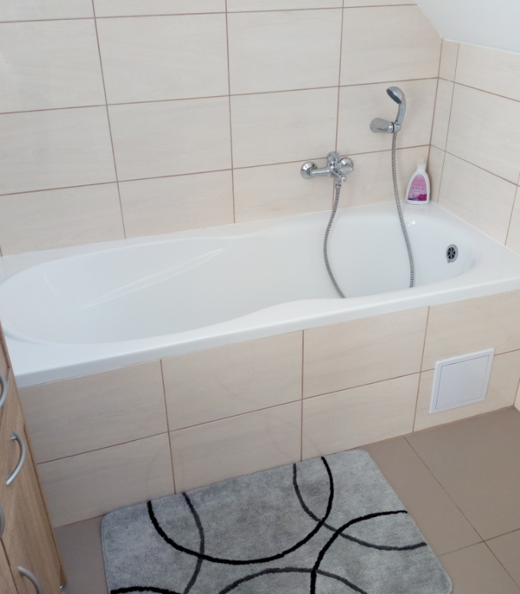
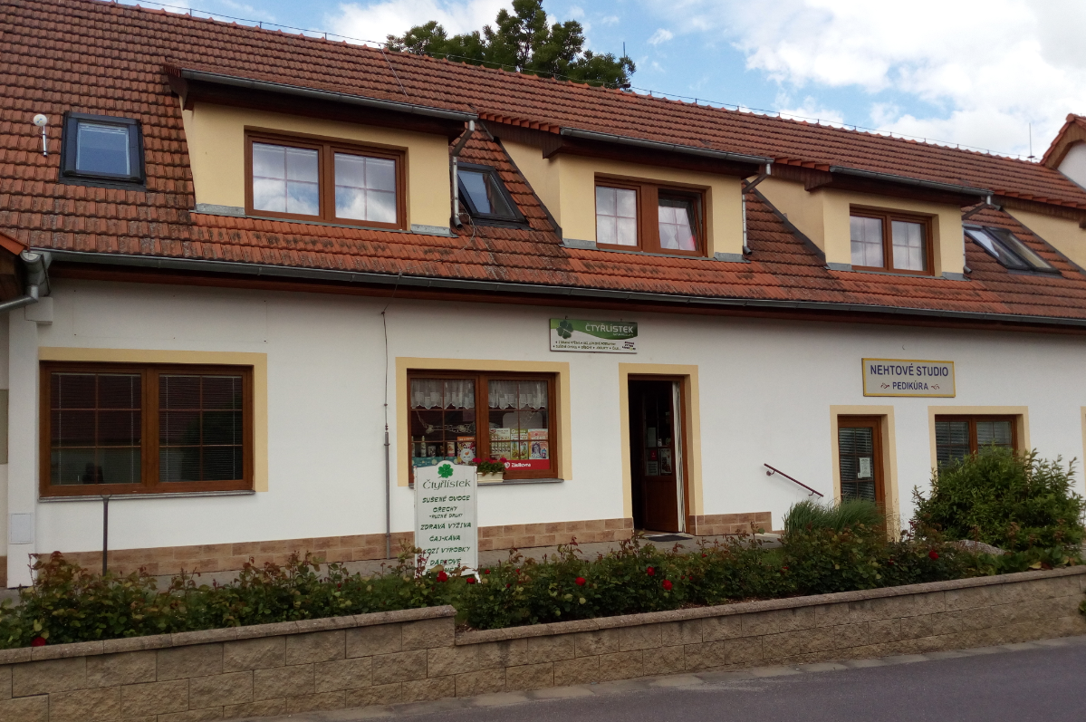
Sociální bydlení (obecné zaměření)
Půdní vestavba bytů v podnikatelském inkubátoru v Hrotovicích – vybudování 6 bytových jednotek (3 x 2+kk a 3 x 3+kk) v podkroví objektu nazvaného jako Podnikatelský inkubátoru (v přízemí objektu je dostupná řada služeb, jako např. kadeřnictví, kosmetika, nehtové studio, masážní salon a další).
Příjemce:
Město Hrotovice
Příspěvek EU:
6 012 227,65 Kč
Výzva:
35. Výzva IROP - SOCIÁLNÍ BYDLENÍ PRO SOCIÁLNĚ VYLOUČENÉ LOKALITY - SC 2.1
Zdroj: fotodokumentace z projektu
Notes:
Celkem 16 ks panelů.

Slide 24
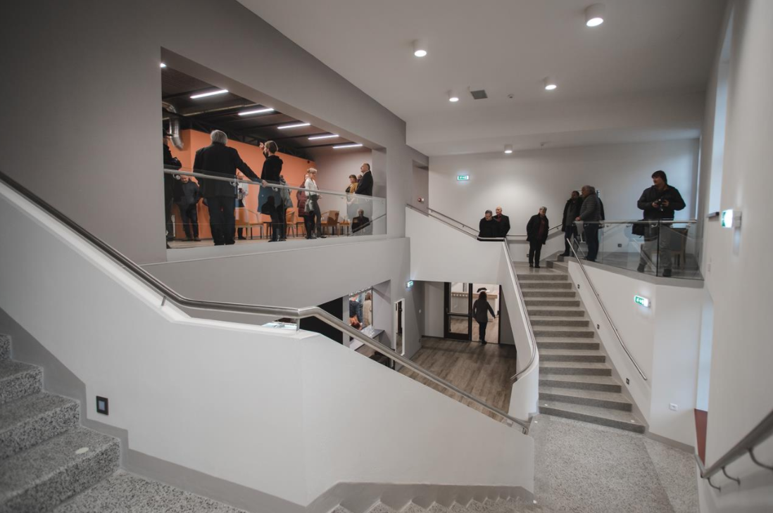
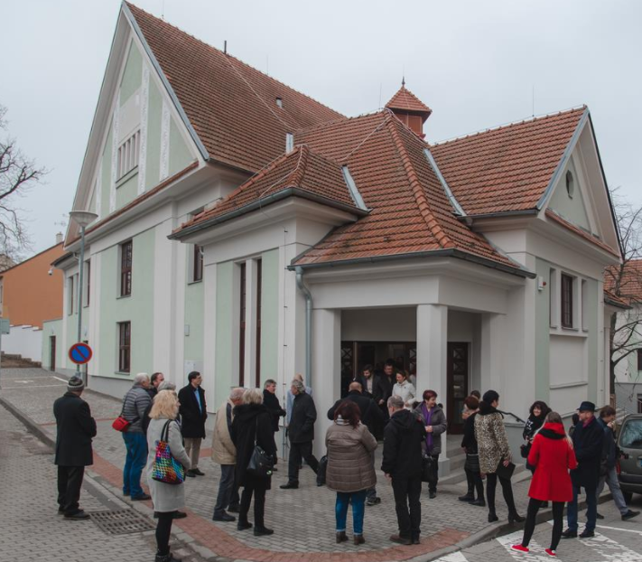
Komunitní centrum (obecné zaměření)
Komunitní centrum Moravia, Třebíč – rekonstrukce budovy bývalého kina v Třebíči na nové komunitní centrum, v rámci kterého budou poskytovány vybrané sociální služby (např. nízkoprahové zařízení pro děti a mládež), a které bude také sloužit jako víceúčelové zařízení pro setkávání různých cílových skupin.
Příjemce:
Město Třebíč
Příspěvek EU:
17 000 000,00 Kč
Výzva:
39. Výzva IROP - ROZVOJ INFRASTRUKTURY KOMUNITNÍCH CENTER V SOCIÁLNĚ VYLOUČENÝCH LOKALITÁCH - SC 2.1
Zdroj: webové stránky města Třebíč
Notes:
Celkem 16 ks panelů.

Slide 25
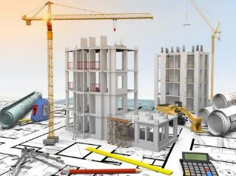
Doporučení pro žadatele ze zkušeností Centra
Příprava projektu
Pravidelně sledovat webové stránky IROP (MMR, Centrum).
Využívat komunikační kanály konzultačního servisu IROP 2.
Účastnit se seminářů MMR/Centra k plánovaným výzvám.
Inspirovat se dokumentací z již zrealizovaných výzev a projektů IROP (https://irop.mmr.cz/cs/Vyzvy).
Věnovat pozornost přípravě projektu ve vazbě na plánované aktivity a harmonogram projektu.

Slide 26
Doporučení pro žadatele ze zkušeností Centra
Příprava projektu
Soustředit se na výběr zpracovatelské agentury a vymezení smluvních
podmínek, ověřit si reference agentury a její
spolehlivost.
Zvážit případné využití externích zdrojů pro realizaci výběrového řízení (dle výše předpokládané hodnoty veřejné zakázky).
Znát a respektovat Zákon o zadávání veřejných zakázek a vydané metodiky IROP k zadávání veřejných zakázek.

Slide 27
Doporučení pro žadatele ze zkušeností Centra
Příprava projektu
Zvážit způsob financování vlastních zdrojů žadatele (nižší míra podpory a nutnost financování projektu v době udržitelnosti).
Připravit rozpočet na nutnost zajištění předfinancování
projektu (zejména u větších investičních projektů).
Mít interně projednané projektové záměry a zajistit si jejich případné zařazení do strategických dokumentů (např. KAP, MAP, RAP).
Soustředit se na včasné zpracování projektové dokumentace a získávání stavebních povolení.
Seznámit se s prostředím a příručkami pro monitorovací systém (MS 2021+).

Slide 28
Doporučení pro příjemce ze zkušeností Centra
Realizace a řízení projektů
Zavést a dodržovat metodiku řízení projektů.
Soustředit se na výběr a vybudování stabilních
realizačních týmů s přesným vymezením kompetencí
a odpovědností, omezit počty změn v týmu, především na vedoucích
pozicích.
Klást velký důraz na vymezení smluvních podmínek u veřejných zakázek.
Dodržovat povinnost uveřejňování smluv a dodatků v Registru smluv.
Dodržovat/kontrolovat oceňování změn/dodatků dle stanovených smluvních podmínek.

Slide 29
Doporučení pro příjemce ze zkušeností Centra
Realizace a řízení projektů
Vést oddělenou účetní evidenci projektu.
Ponechat si přístup do monitorovacího systému a pravidelně se informovat o stavu administrace projektu v případě využití služeb zpracovatelské agentury.
Znát pravidla programu a v případě nejasností, např. ohledně způsobilosti výdaje, změny plánovaných aktivit v předstihu konzultovat s příslušným manažerem projektu.

Slide 30
Děkujeme za pozornost
Kontaktní údaje
Adresa: Brněnská 2806/71, 586 01 Jihlava
Tel.: 736 473 815
Email: iropvysocina@crr.cz, renata.markova@crr.cz
Dělnický dům Jihlava, 1. 10. 2020

